Slide 1
Modelado de Requerimientos del Negocio de Fogón Andino S.A.C.
Avance 1 | Curso: Diseño e Implementación de Arquitectura Empresarial
Universidad Tecnológica del Perú
Integrantes: [Estudiante 1], [Estudiante 2], [Estudiante 3], [Estudiante 4]
Docente: Ing. Jair Darnley Vásquez Aguirre

Slide 2
Agenda
• Presentación de la empresa y sus procesos
• Modelado del negocio: actores, casos de uso y modelo de dominio
• Diagramas de actividades de los procesos clave
• Especificación de requerimientos de software (SRS)
• Nivel de madurez CMMI del equipo
• Conclusiones y próximos pasos

Slide 3
1. Presentación de la Empresa
• Fogón Andino S.A.C.: restaurante de comida peruana en Miraflores, Lima.
• Capacidad para 80 comensales en 20 mesas; ~350 clientes diarios entre local y delivery.
• 18 colaboradores: mozos, cocineros, cajeros, administrador y repartidores.
• Situación actual: procesos manuales y desintegrados que generan demoras y errores de registro.
• Decisión estratégica: transformación digital con un sistema de gestión de pedidos integrado.
Notes:
La empresa es ficticia, creada para fines académicos. Los volúmenes y tiempos son estimaciones razonables.

Slide 4
2. Actividad Principal y Procesos
• Actividad principal: preparación y comercialización de comida peruana, en local y a domicilio.
• Proceso 1 – Atención de pedido en el local: recepción, toma de pedido, cocina, cobro.
• Proceso 2 – Pedido en línea con delivery: tienda virtual, stock, pago, preparación y entrega.
• Proceso 3 – Gestión de la carta e insumos: platos y abastecimiento de proveedores.
• Proceso 4 – Reservas y cobros: reserva de mesas y emisión de comprobantes.
Notes:
Para este avance se modelaron los dos procesos más relevantes: atención en el local y pedido online.

Slide 5
3. Actores del Negocio
Actor | Tipo | Rol principal
Cliente | Externo | Consume en el local o pide delivery
Mozo | Interno | Atiende al comensal y toma el pedido
Chef / Cocinero | Interno | Prepara los platos
Cajero | Interno | Cobra y emite comprobantes
Repartidor | Externo | Entrega los pedidos a domicilio
Proveedor | Externo | Abastece de insumos a la cocina
Administrador | Interno | Gestiona carta y reportes
Notes:
7 actores identificados, externos e internos.

Slide 6
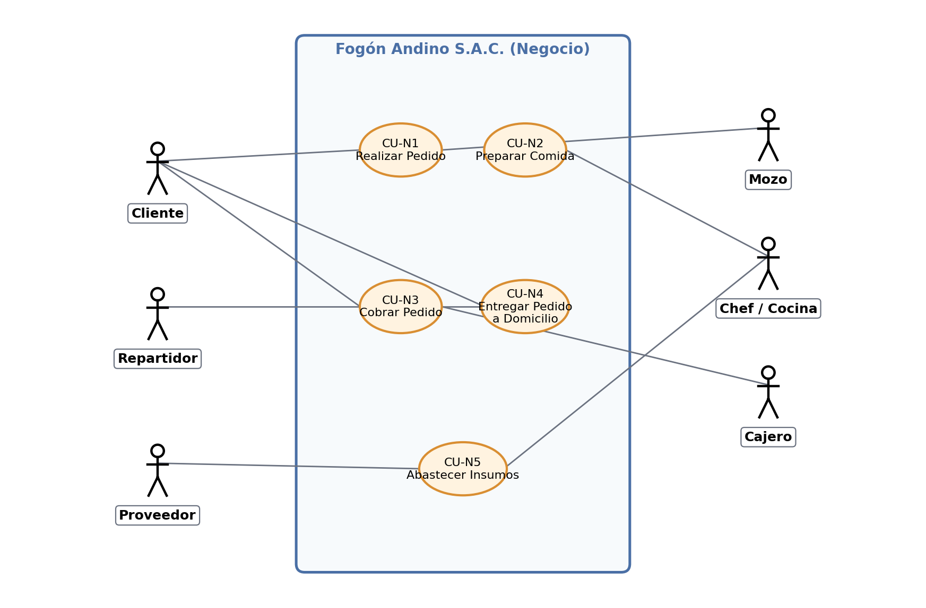
4. Casos de Uso del Negocio
Notes:
5 casos de uso del negocio: Realizar Pedido, Preparar Comida, Cobrar Pedido, Entregar a Domicilio y Abastecer Insumos.

Slide 7
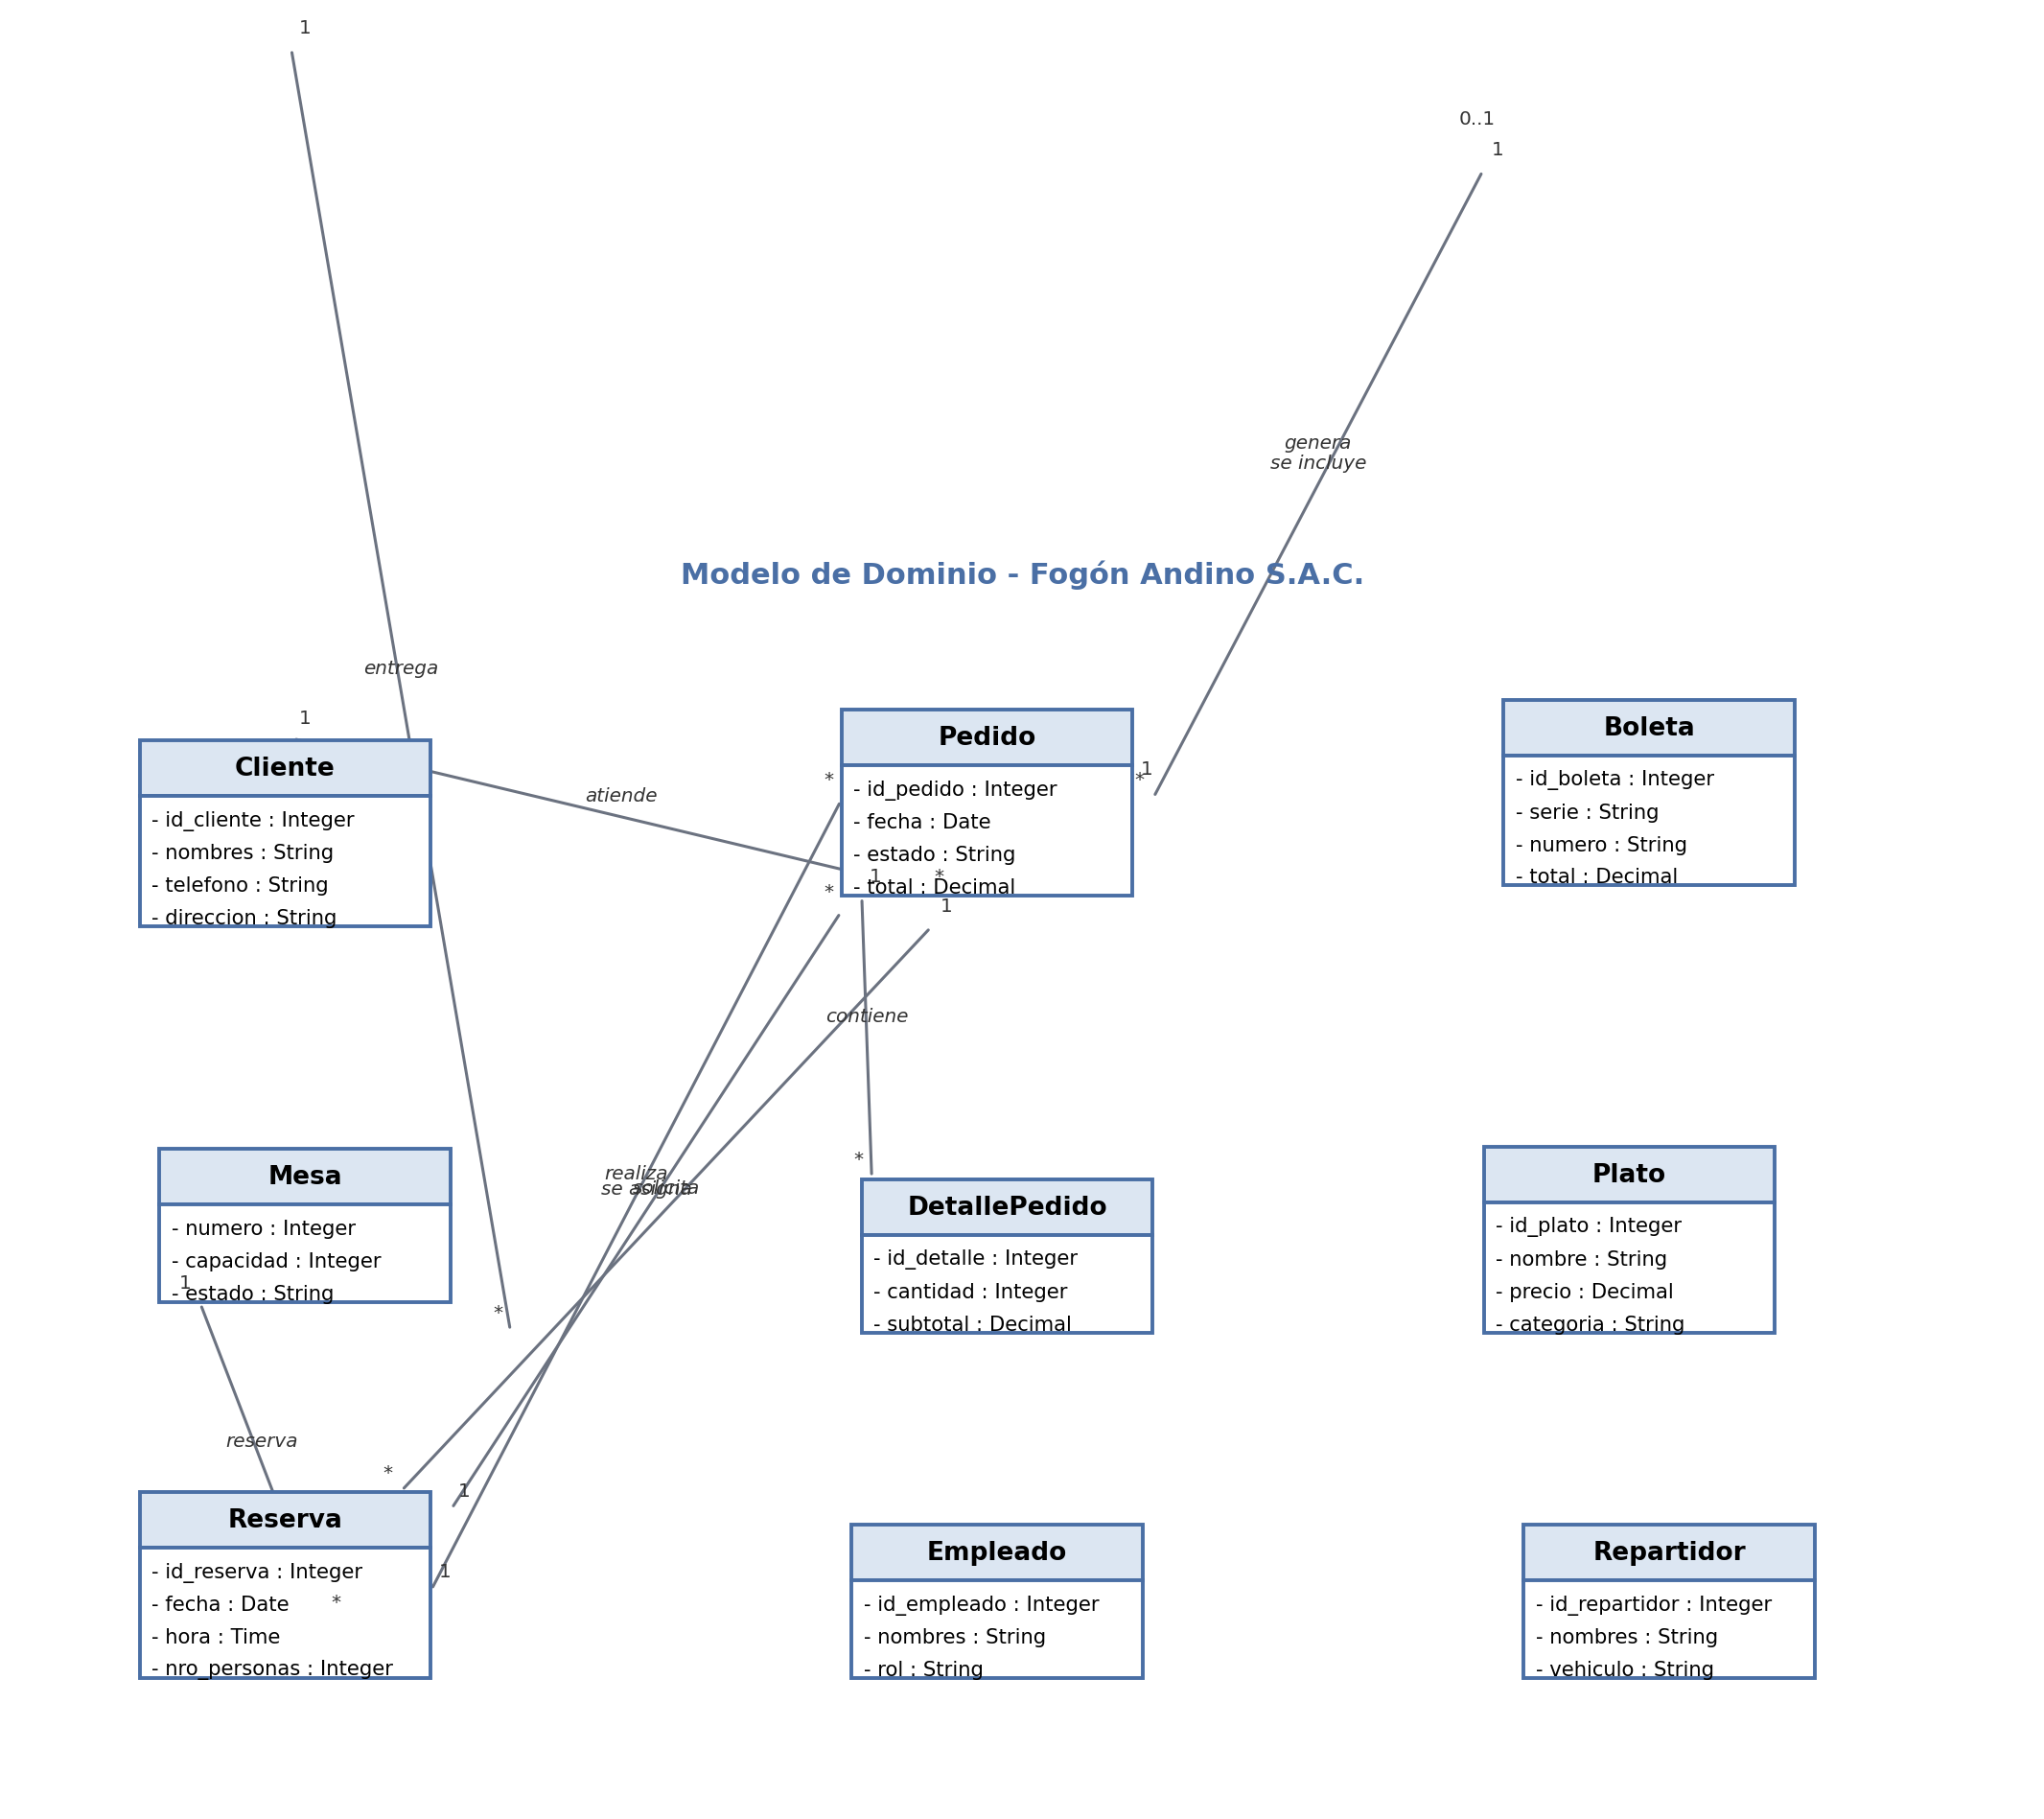
5. Modelo de Dominio
Notes:
Conceptos: Cliente, Pedido, DetallePedido, Plato, Mesa, Reserva, Empleado, Repartidor y Boleta, con sus relaciones y multiplicidades.

Slide 8
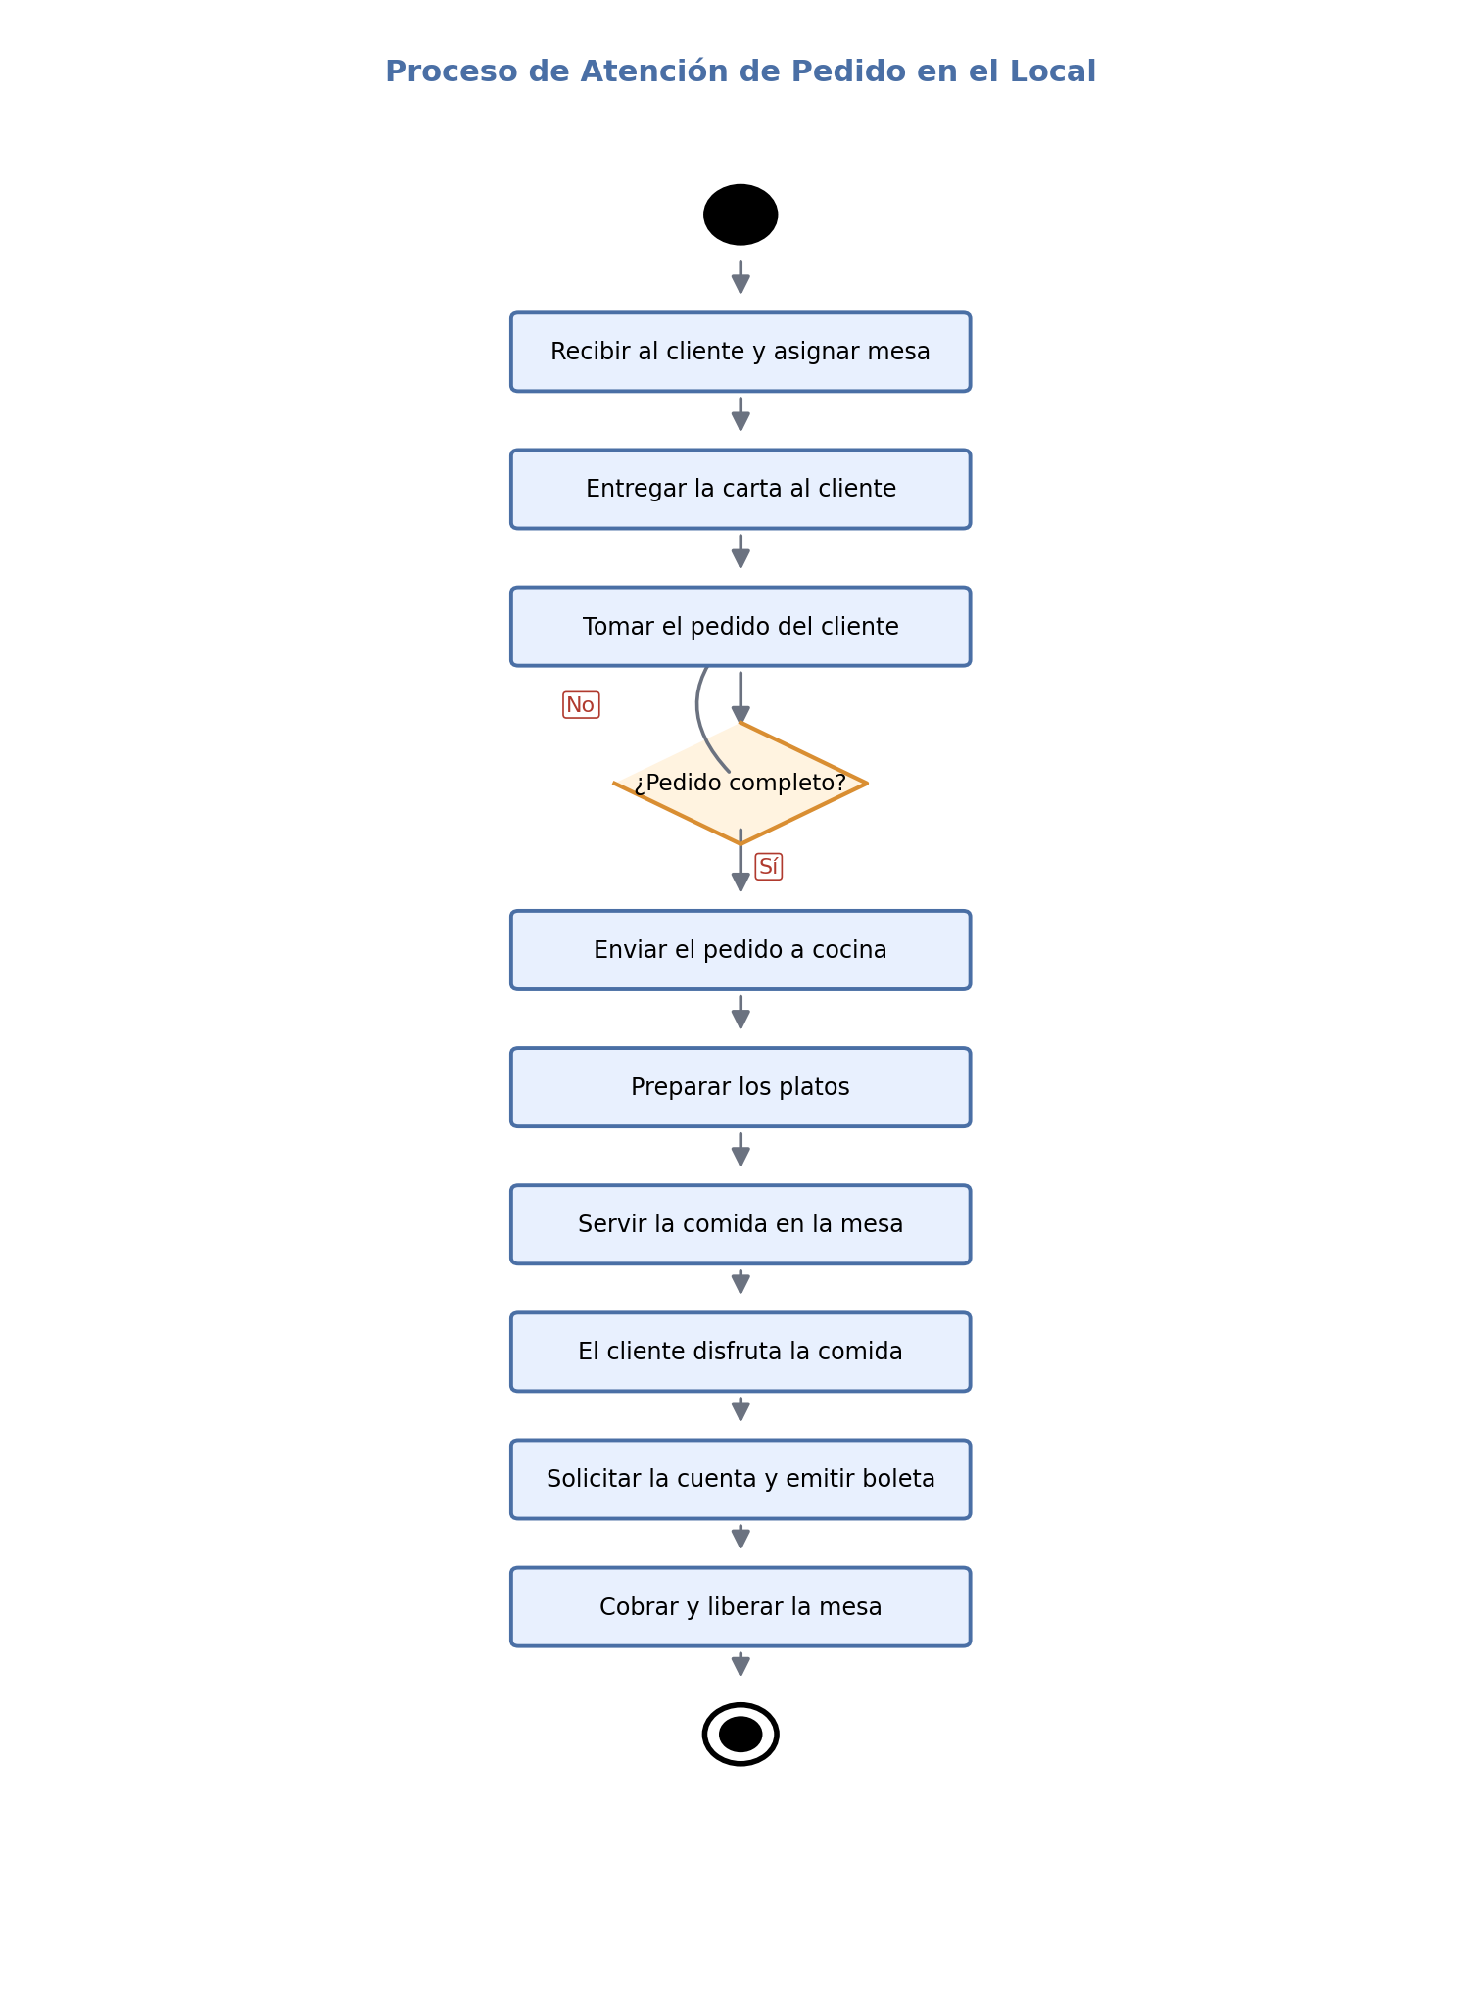
6. Actividades: Atención en el Local
Notes:
Proceso que va desde la recepción del cliente hasta el cobro y la liberación de la mesa.

Slide 9
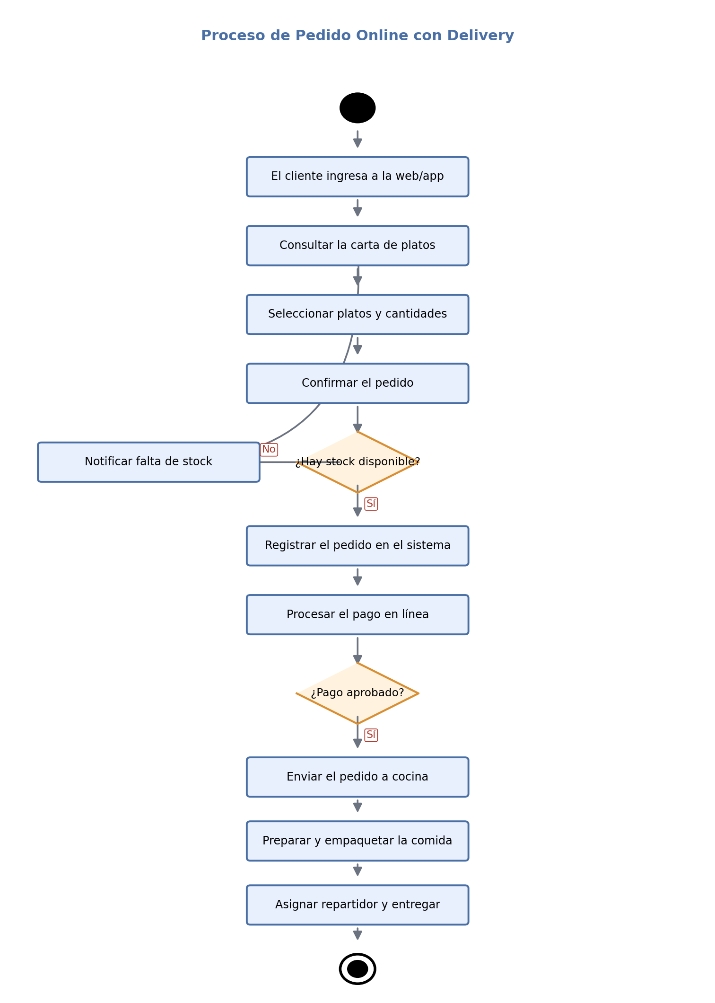
7. Actividades: Pedido en Línea con Delivery
Notes:
Incluye validación de stock, pago en línea y asignación del repartidor.

Slide 10
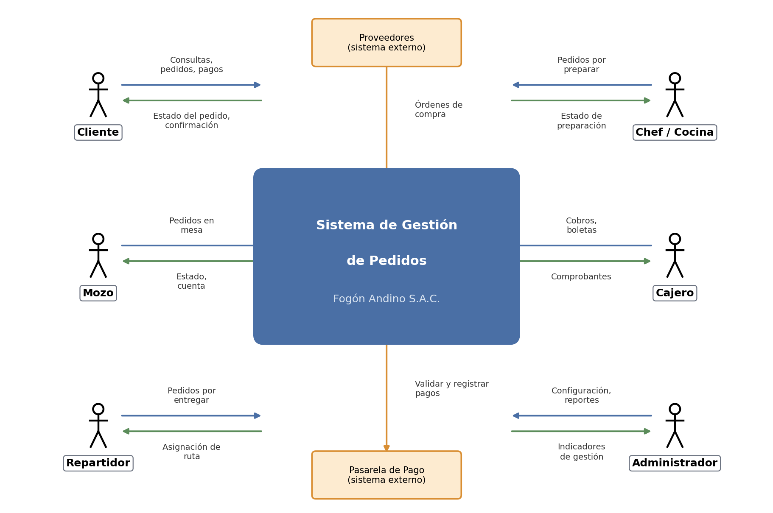
8. Diagrama de Contexto del Sistema
Notes:
Sistema central con 6 tipos de usuario y 2 sistemas externos: pasarela de pago y proveedores.

Slide 11
9. Requerimientos Funcionales
ID | Nombre
RF-01 | Gestionar la carta de platos
RF-02 | Registrar pedido en el local
RF-03 | Registrar pedido en línea
RF-04 | Gestionar el estado del pedido
RF-05 | Procesar pagos
RF-06 | Gestionar la entrega a domicilio
RF-07 | Gestionar reservas de mesa
RF-08 | Emitir comprobantes
RF-09 | Generar reportes de ventas
RF-10 | Gestionar inventario y compras
Notes:
10 requerimientos funcionales especificados en la SRS del informe.

Slide 12
10. Requerimientos No Funcionales
ID | Categoría | Descripción
RNF-01 | Rendimiento | Respuesta < 3 segundos
RNF-02 | Disponibilidad | 99,5 % del tiempo
RNF-03 | Seguridad | Autenticación y TLS 1.2+
RNF-04 | Usabilidad | Pedido en < 5 minutos
RNF-05 | Escalabilidad | 500 usuarios concurrentes
RNF-06 | Compatibilidad | Web y móvil
Notes:
Restricciones adicionales: Ley 29733 de protección de datos, infraestructura en la nube y cumplimiento del cronograma.

Slide 13
11. Nivel de Madurez CMMI del Equipo
• Nivel 2 – Gestión de Requerimientos (REQM): requerimientos documentados, clasificados y controlados.
• Se mantiene la trazabilidad mediante una matriz que conecta necesidades, RF, casos de uso y componentes.
• Procedimiento de control de cambios: todo cambio se registra, analiza y aprueba.
• Prácticas iniciales del Nivel 3 (RD): obtención de requerimientos a partir de las necesidades de los stakeholders.
• Objetivo: consolidar el nivel 3 en los siguientes avances.
Notes:
Ubicamos al equipo en el nivel 2 (REQM) con prácticas iniciales del nivel 3 (RD).

Slide 14
12. Especificación de Casos de Uso
• CU-01: Registrar pedido en el local (actor: Mozo).
• CU-02: Realizar pedido en línea con delivery (actor: Cliente).
• CU-03: Procesar pago y emitir comprobante (actor: Cajero).
• Cada especificación incluye: ID, actor principal, descripción, precondiciones, flujo principal, flujos alternativos y postcondiciones.
• Estos casos de uso dan trazabilidad a los RF-02, RF-03 y RF-05.
Notes:
Las tres especificaciones completas se encuentran en el informe (Tablas 6, 7 y 8).

Slide 15
13. Conclusiones
• Se modeló el negocio de Fogón Andino S.A.C.: 7 actores, 5 casos de uso del negocio y 9 conceptos en el modelo de dominio.
• Se elaboraron 2 diagramas de actividades de los procesos más relevantes.
• Se elaboró la SRS: diagrama de contexto, 10 RF y 6 RNF clasificados, y 3 especificaciones de casos de uso.
• La trazabilidad establecida es insumo directo para la fase de arquitectura empresarial (TOGAF) de la Unidad 2.
• Próximo paso: definir la arquitectura empresarial basada en TOGAF a partir de estos requerimientos.

